Slide 1




Sneakers Sneaky
A Strategy Retrospective by
Anna Kalaitzidou, Evangelia Theodouli, Georgia Kosmidou, Michail Markou, Theodoros Fragkoulis
10-03-2023/28-04-2023

Slide 2
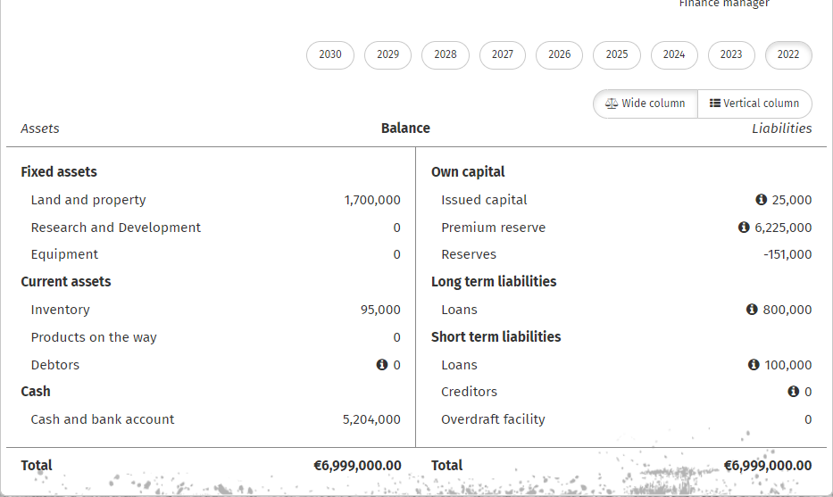
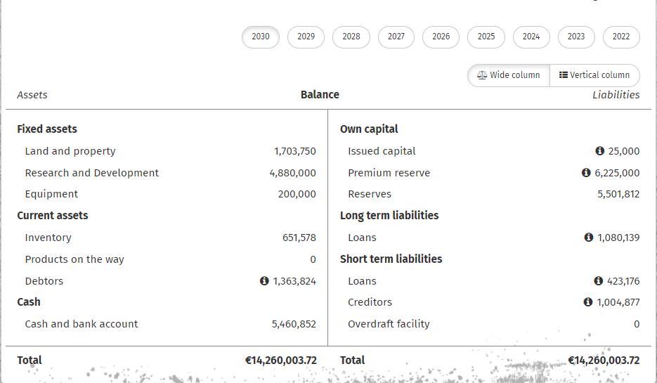
Retrospective Company State (Balance Sheet)
Before
After
Notes:
Γιατί εμάς?
• Αναλαβαμε το 2022 εως 2030
• Εργαζομενη απο 6 σε 30 υπαλλήλους+
• Οικονομικά Έσοδα από €1,374,190.00 σε €14,991,273.00
• Οικονομικά Έξοδα από €1,144,728.86 σε €12,287,695.39
• Καθαρο κέρδος ~2εκ.
• Καθε χρονιά διατηρούσαμε τεράστιο ποσό εσόδων (εκτός τις χρονιές επέκτασης)

Slide 3


Our "Sneaky" Success Story
Participated in Edumundo Business Simulation Sneakers Company
Consistently achieved top rankings
Specialized in high-quality sneakers
Focused on sustainability, employee engagement, and customer satisfaction
Competed against multiple teams
Strategic decision-making and effective management led to success
Notes:
Σήμερα, είμαστε ενθουσιασμένοι που μοιραζόμαστε την ιστορία επιτυχίας της Sneaky Company, η οποία συμμετείχε στο εικονικο διαγωνισμο Edumondo Business Simulation και πέτυχε σταθερά κορυφαίες βαθμολογίες σε όλο τον διαγωνισμό. Η εταιρεία μας ειδικεύεται στην πώληση sneaker παπουτσιών υψηλής ποιότητας, εστιάζοντας σε βιώσιμες πρακτικές, αφοσίωση εργαζομένων και ικανοποίηση πελατών. Ως ομάδα, ανταγωνιστήκαμε πολλές άλλες ομάδες στο και, μέσω της στρατηγικής λήψης αποφάσεων και της αποτελεσματικής διαχείρισης, οδηγήσαμε την Sneaky Company στην πρώτη θέση χρόνο με το χρόνο.

Slide 4


Company Vision and Strategy
Vision: Become the leading sneaker company in the industry
Focus on three key areas:
Exceptional quality
Strong CSR practices
Amazing working environment
Strategies:
Prioritize product excellence
Emphasize sustainable operations
Foster a supportive and engaging workplace
Notes:
Προκειμένου να επιτύχει την επιτυχία στην προσομοίωση των επιχειρήσεων, η Sneaky Company καθοδηγήθηκε από ένα σαφές όραμα και ένα σύνολο στρατηγικών στόχων. Το όραμά μας με απλα λόγια ήταν να γίνουμε η κορυφαία εταιρεία sneaker παπουτσιών στον κλάδο εστιάζοντας σε τρεις βασικούς τομείς: εξαιρετική ποιότητα, ισχυρές πρακτικές ΕΚΕ και προάγοντας ένα εκπληκτικό εργασιακό περιβάλλον. Για να το πετύχουμε αυτό, αναπτύξαμε και εφαρμόσαμε στρατηγικές που έδωσαν προτεραιότητα στην αριστεία των προϊόντων, τις βιώσιμες λειτουργίες και έναν υποστηρικτικό, ελκυστικό χώρο εργασίας για τους υπαλλήλους μας.

Slide 5

Organizational Structure
Designed to support strategic goals
Facilitated seamless communication and collaboration
Cross-functional teams responsible for key areas:
Product development
Marketing
Sales
Operations
Promoted efficient decision-making and resource allocation
Notes:
Η οργανωτική δομή της Sneaky Company σχεδιάστηκε προσεκτικά για να υποστηρίζει τους στρατηγικούς μας στόχους και να ενθαρρύνει την απρόσκοπτη επικοινωνία και συνεργασία. Η δομή μας αποτελούνταν από διαλειτουργικές ομάδες, καθεμία υπεύθυνη για βασικούς τομείς όπως η ανάπτυξη προϊόντων, το μάρκετινγκ, οι πωλήσεις και οι λειτουργίες. Αυτό μας επέτρεψε να διατηρήσουμε ισχυρή εστίαση στην ποιότητα, την ΕΚΕ και την ευημερία των εργαζομένων, διασφαλίζοντας παράλληλα αποτελεσματική λήψη αποφάσεων και κατανομή πόρων.

Slide 6
Achievements and Success
Reached all strategic goals
Finished first in rankings every year
Commitment to:
Quality
CSR
Employee well-being
Dedication to excellence and innovation
Effective execution of strategies
Notes:
Η δέσμευση της Sneaky Company στην ποιότητα, την ΕΚΕ και την ευημερία των εργαζομένων μεταφράστηκε σε εντυπωσιακά επιτεύγματα και επιτυχία σε όλη την επιχειρηματική προσομοίωση. Όχι μόνο πετύχαμε όλους τους στρατηγικούς μας στόχους, αλλά και τερματίσαμε σταθερά πρώτοι στην κατάταξη κάθε χρόνο. Τα επιτεύγματά μας αντικατοπτρίζουν την αφοσίωση της ομάδας μας στην αριστεία, την καινοτομία και την αποτελεσματική εκτέλεση των στρατηγικών μας στοχων. - Ξανατονιζουμε το 3 κυρια χαρακτηριστικα διοτι αυτα μας δωσαν την νικη. Η επιμονη στον στοχο και την εξελιξη (Quality, CSR, Employee well-being)

Slide 7
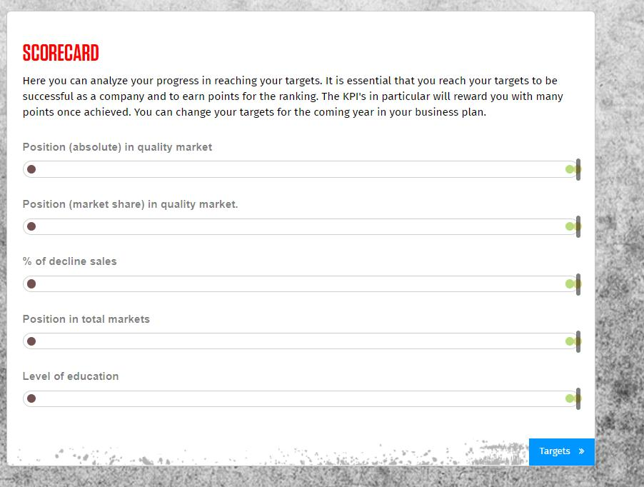
Key Performance Indicators (KPIs)
Monitored progress through KPIs
Key indicators included:
Market share and Customer satisfaction
Education, Motivation
Decline in Sales %
Strong performance due to:
Commitment to quality
CSR practices
Amazing working environment
Adaptability to changing competition
Notes:
Η Sneaky Company παρακολούθησε στενά την πρόοδό παρακολουθώντας αρκετούς βασικούς δείκτες απόδοσης, οι οποίοι κατέδειξαν την ανάπτυξη και την επιτυχία μας. Αυτοί οι KPI περιλάμβαναν μερίδιο αγοράς, εκπαιδευση, motivation, declines in sales % και ικανοποίηση πελατών. Η ισχυρή απόδοσή μας σε αυτούς τους τομείς μπορεί να αποδοθεί στη δέσμευσή μας στην ποιότητα, στις πρακτικές ΕΚΕ και στη δημιουργία ενός εκπληκτικού εργασιακού περιβάλλοντος, καθώς και στην ικανότητά μας να προσαρμοζόμαστε στο μεταβαλλόμενο ανταγωνιστικό τοπίο.

Slide 8
CSR and Sustainability Initiatives
Strong commitment to CSR and sustainability
Eco-friendly practices in the supply chain:
Responsible sourcing
Waste minimization
Carbon footprint reduction
Extra focus on education and gender equality:
Sponsored programs and initiatives
Enhanced learning opportunities for underprivileged children
Promoted equal opportunities for all genders
CSR efforts contributed to success and positive brand image
Notes:
Η επιτυχία της Sneaky Company ενισχύθηκε από την ισχυρή δέσμευσή μας για την εταιρική κοινωνική ευθύνη (ΕΚΕ) και τις πρωτοβουλίες βιωσιμότητας. Εφαρμόσαμε πρακτικές φιλικές προς το περιβάλλον σε όλη την αλυσίδα εφοδιασμού μας, συμπεριλαμβανομένης της υπεύθυνης προμήθειας υλικών, της ελαχιστοποίησης των απορριμμάτων και της μείωσης του αποτυπώματος άνθρακα. Επιπλέον, υποστηρίξαμε ενεργά τις τοπικές κοινωνίες εμπλακώντας σε φιλανθρωπία και δημιουργώντας συνεργασίες με κοινωνικές επιχειρήσεις. Ένας ιδιαίτερος τομέας εστίασης στις προσπάθειές μας για την ΕΚΕ ήταν η εκπαίδευση και η ισότητα των φύλων, όπου χρηματοδοτήσαμε προγράμματα και πρωτοβουλίες για τη βελτίωση των ευκαιριών μάθησης για τα μειονεκτούντα παιδιά και την προώθηση ίσων ευκαιριών για όλα τα φύλα. Οι προσπάθειές μας για την ΕΚΕ όχι μόνο συνέβαλαν στην επιτυχία μας, αλλά είχαν απήχηση στους πελάτες μας, δημιουργώντας μια θετική εικόνα της επωνυμίας μας.

Slide 9
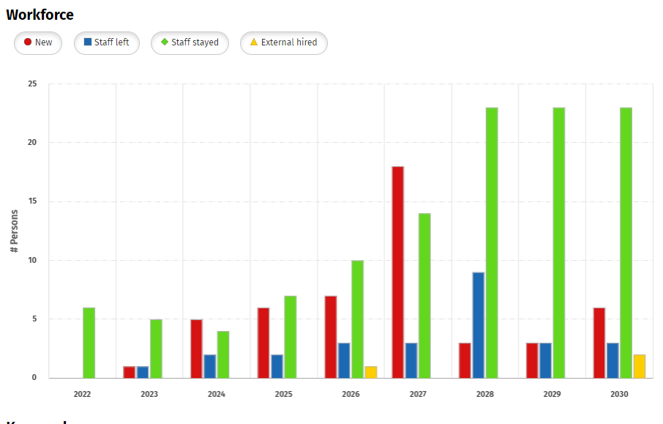
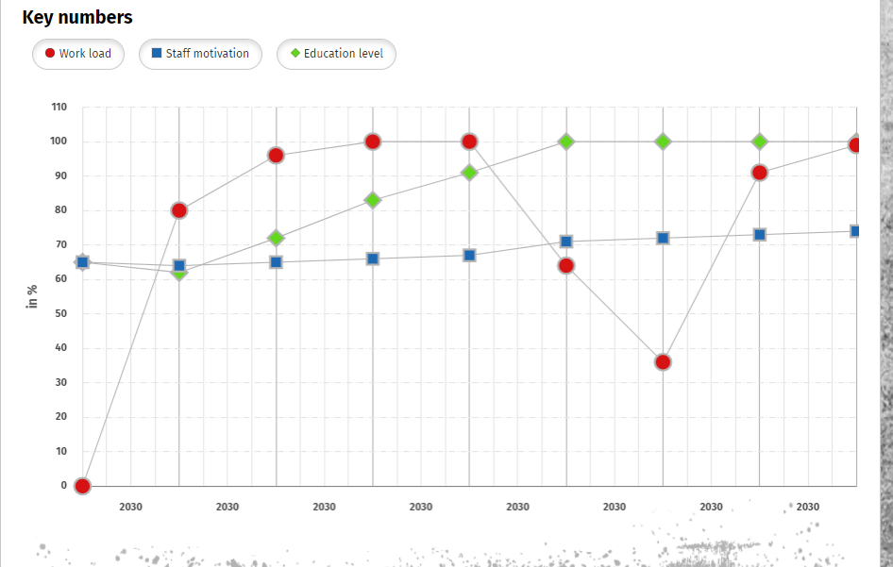


Prioritizing Quality and Staff
Maintained commitment to quality and staff during challenging times
Stood together as a family to overcome obstacles
Focused on supporting employees and investing in their growth
Ensured product quality never wavered
Unwavering dedication led to a maintained competitive edge
Upheld company values and principles
Notes:
Ακόμη και σε δύσκολες οικονομικές περιόδους, η Sneaky Company παρέμεινε σταθερή στη δέσμευσή μας να διατηρούμε προϊόντα υψηλής ποιότητας και να δίνουμε προτεραιότητα στην ευημερία του προσωπικού μας. Πιστεύαμε ότι με το να σταθούμε μαζί ως οικογένεια, θα μπορούσαμε να ξεπεράσουμε κάθε εμπόδιο και να βγούμε ακόμα πιο δυνατοί. Η προσέγγισή μας επικεντρώθηκε γύρω από την υποστήριξη των εργαζομένων μας, την επένδυση στην ανάπτυξη και την ανάπτυξή τους και τη διασφάλιση ότι η ποιότητα των προϊόντων μας δεν υποχωρούσε ποτέ. Αυτή η ακλόνητη αφοσίωση μας επέτρεψε να διατηρήσουμε το ανταγωνιστικό μας πλεονέκτημα και να διατηρήσουμε τις αξίες που καθορίζουν την εταιρεία μας.

Slide 10
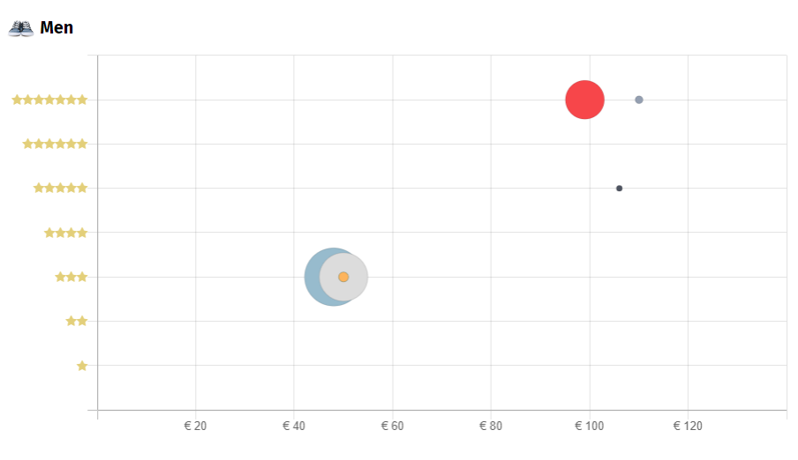
Sneaky

Slide 11
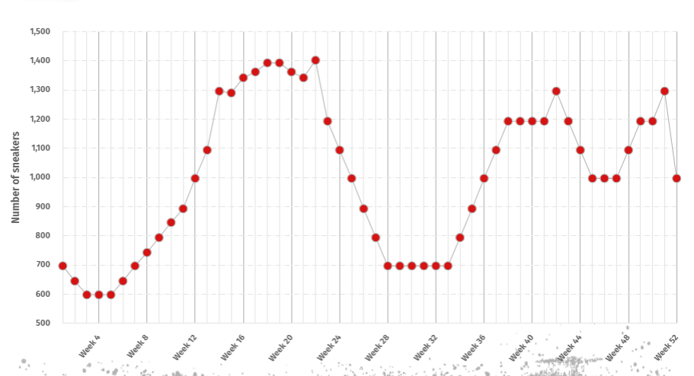
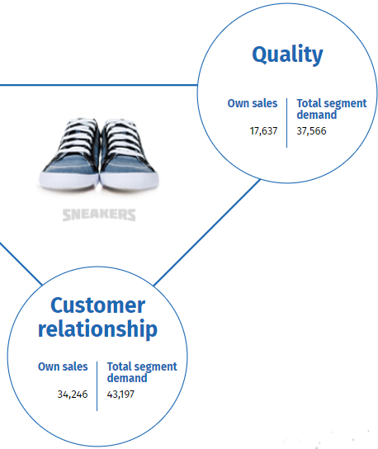
Expanding Opportunities: Customer Intimacy Group
Proactively recognized the need for expansion
Entered the customer intimacy group
Broadened market reach and tailored offerings
Goal: Make sneakers accessible to everyone
Continued commitment to CSR and employee well-being
Strategic expansion for sustained success and growth
Notes:
Η Sneaky Company αναγνώρισε προληπτικά την ανάγκη επέκτασης προκειμένου να διατηρηθούν ευκαιρίες για όλους τους εμπλεκόμενους. Ως αποτέλεσμα, μπήκαμε στην ομάδα οικειότητας πελατών, διευρύνοντας την εμβέλειά μας στην αγορά και προσαρμόζοντας τις προσφορές μας για να καλύψουμε ένα ευρύτερο κοινό. Στόχος μας ήταν να κάνουμε τα υψηλής ποιότητας, καινοτόμα sneaker shoes μας προσβάσιμα σε όλους, ενώ συνεχίζουμε να δίνουμε προτεραιότητα στη δέσμευσή μας για την ΕΚΕ και την ευημερία των εργαζομένων. Αυτή η στρατηγική επέκταση μας επέτρεψε να αναπτυχθούμε και να διατηρήσουμε την επιτυχία μας, διατηρώντας παράλληλα τις βασικές αξίες και το όραμά μας.

Slide 12
Innovation, Quality, and Networking: The Keys to Our Success
Focus on innovation, quality, and promotion
Strong social connections and networking
Fostered relationships with:
Customers
Suppliers
Industry partners
Staying ahead of the competition
Maintaining market position
Ensuring products and services in high demand
Notes:
Η σταθερή κορυφαία απόδοση της Sneaky Company μπορεί να αποδοθεί στην αδιάκοπη εστίασή μας στην καινοτομία, την ποιότητα και την αποτελεσματική προώθηση, σε συνδυασμό με τις προαναφερθείσες στρατηγικές προτεραιότητες. Η έμφαση που δώσαμε στη δημιουργία ισχυρών κοινωνικών συνδέσεων και δικτύωσης έπαιξε καθοριστικό ρόλο στην επίτευξη της επιτυχίας. Με την προώθηση ουσιαστικών σχέσεων με πελάτες, προμηθευτές και συνεργάτες του κλάδου, μπορέσαμε να παραμείνουμε μπροστά από τον ανταγωνισμό, να διατηρήσουμε τη θέση μας στην αγορά και να διασφαλίσουμε ότι τα προϊόντα και οι υπηρεσίες μας παραμένουν σε υψηλή ζήτηση.

Slide 13
Balancing Priorities for Sustainable Success
Every aspect plays a crucial role in success
Greater emphasis on core values and causes
Active listening and collaboration
Connecting all aspects of the business
Strong, sustainable foundation for success
Holistic approach to navigate challenges and maintain a competitive edge
Notes:
Στην Sneaky Company, καταλάβαμε ότι κάθε πτυχή της επιχείρησής μας έπαιξε καθοριστικό ρόλο στη συνολική μας επιτυχία. Ενώ πάντα προσέχαμε τις οικονομικές πτυχές, δώσαμε μεγαλύτερη έμφαση στις βασικές μας αξίες και στους σκοπούς που υπερασπιστήκαμε. Ακούγοντας ενεργά τα μέλη της ομάδας, τους πελάτες και τα ενδιαφερόμενα μέρη μας και καλλιεργώντας μια κουλτούρα συνεργασίας, μπορέσαμε να συνδέσουμε όλες τις πτυχές της επιχείρησής μας και να δημιουργήσουμε μια ισχυρή, βιώσιμη βάση για επιτυχία. Αυτή η ολιστική προσέγγιση μας επέτρεψε να αντιμετωπίσουμε τις προκλήσεις και να διατηρήσουμε το ανταγωνιστικό μας πλεονέκτημα στον κλάδο.

Slide 14
Lessons Learned and Future Outlook
Valuable lessons learned:
Adaptability
Strategic planning
Staying true to core values
Future priorities:
Quality
CSR
Employee well-being
Seek new opportunities for innovation and expansion
Build upon successes and insights gained
Confidence in maintaining industry leadership and creating a positive impact
Notes:
Κατά τη διάρκεια της επιχειρηματικής προσομοίωσης, η Sneaky Company πήρε πολύτιμα μαθήματα που θα συνεχίσουν να καθοδηγούν την ανάπτυξη και την εξέλιξή μας. Μεταξύ αυτών είναι η σημασία της προσαρμοστικότητας, του στρατηγικού σχεδιασμού και της παραμονής πιστών στις βασικές μας αξίες. Καθώς προχωράμε, θα συνεχίσουμε να δίνουμε προτεραιότητα στην ποιότητα, την ΕΚΕ και την ευημερία των εργαζομένων, αναζητώντας παράλληλα νέες ευκαιρίες για καινοτομία και επέκταση της εμβέλειάς μας στην αγορά. Με βάση τις επιτυχίες και τις γνώσεις που αποκτήθηκαν από την εμπειρία μας, είμαστε σίγουροι για την ικανότητά μας να διατηρήσουμε την ηγετική θέση του κλάδου μας και να δημιουργήσουμε ένα διαρκή, θετικό αντίκτυπο.

Slide 15
Closing Remarks and Acknowledgments
Dedication to quality, CSR, and employee well-being
Ability to innovate, adapt, and expand
Gratitude for challenges and opportunities
Invaluable lessons learned
Appreciation for team members, mentors, and contributors
Commitment to upholding core values and building upon the strong foundation
Notes:
Συμπερασματικά, το ταξίδι της Sneaky Company σε όλη την επιχειρηματική προσομοίωση σημαδεύτηκε από την αφοσίωσή μας στην ποιότητα, την ΕΚΕ και την ευημερία των εργαζομένων, καθώς και από την ικανότητά μας να καινοτομούμε, να προσαρμοστούμε και να επεκταθούμε. Είμαστε ευγνώμονες για τις προκλήσεις και τις ευκαιρίες που διαμόρφωσαν την επιτυχία μας και τα ανεκτίμητα μαθήματα που αντλήσαμε στην πορεία. Θα θέλαμε να εκφράσουμε την εγκάρδια εκτίμησή μας στα μέλη της ομάδας μας, τους μέντορες, συμφοιτητες και όλους όσους συνέβαλαν στα επιτεύγματά μας. Καθώς κοιτάζουμε προς το μέλλον, παραμένουμε προσηλωμένοι στη διατήρηση των βασικών μας αξιών και στην περαιτέρω οικοδόμηση πάνω στα ισχυρά θεμέλια που έχουμε δημιουργήσει.

Slide 16


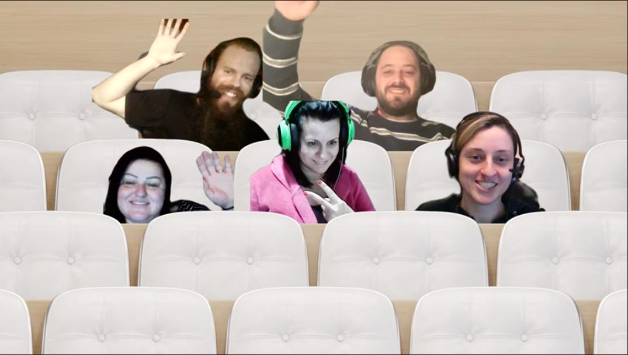
Thank You Everyone!!!
Notes:
Ευχαριστουμε το Edumondo για την Προσομοιωση, την Κ.Ρεπτση Διοργανότρια και Υπευθυνη του Business international καθως όλα τα μέλη της ομαδας μας και ολους εσας τους υπολοιπους που συμμετειχατε στο ανταγωνιστικό αυτό διαγωνισμο προσομοίωσεις.
Οι παραπανω φωτογραφιες τηρουν το concept του "rising tension". Mια αυξανόμενη σύγκρουση που κλιμακώνεται παρά τις νίκες των πρωταγωνιστών. Μια πιθανή εξήγηση είναι η έννοια της ισορροπίας, η οποία μπορεί να συσχετιστεί με τη φιλοσοφία Γιν-Γιανγκ.

Slide 17
References
Porter, M.E. and Kramer, M.R., 2011. Creating shared value. Harvard business review, 89(1-2), pp.62-77.
Grant, R.M., 2016. Contemporary strategy analysis: Text and cases edition. John Wiley & Sons.
Teece, D.J., Pisano, G., and Shuen, A., 1997. Dynamic capabilities and strategic management. Strategic Management Journal, 18(7), pp.509-533.
Elkington, J., 1998. Cannibals with Forks: The Triple Bottom Line of 21st Century Business. Capstone Publishing Limited.
Chesbrough, H., 2003. Open Innovation: The New Imperative for Creating and Profiting from Technology. Harvard Business School Press.
Freeman, R.E., 2010. Strategic management: A stakeholder approach. Cambridge University Press.

